Slide 1

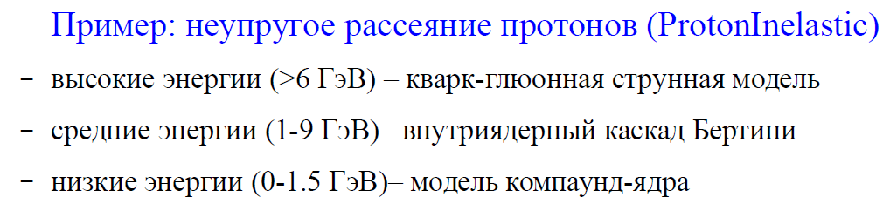
Физические процессы
Обязательной частью реализации математической модели с использованием Geant4 является построение списка используемых физических процессов.
По каким законам происходит моделирование?
Модель (Model) – описание отдельного типа физического взаимодействия частицы в определённом диапазоне энергий.
Процесс (Process) - описание отдельного типа физического взаимодействия частицы во всём диапазоне энергий.
Список моделей (Physics List) – набор всех процессов, заданных для каждой частицы, участвующей в моделировании физических взаимодействий в среде Geant4.
НИЯУ МИФИ, каф. 7

Slide 2
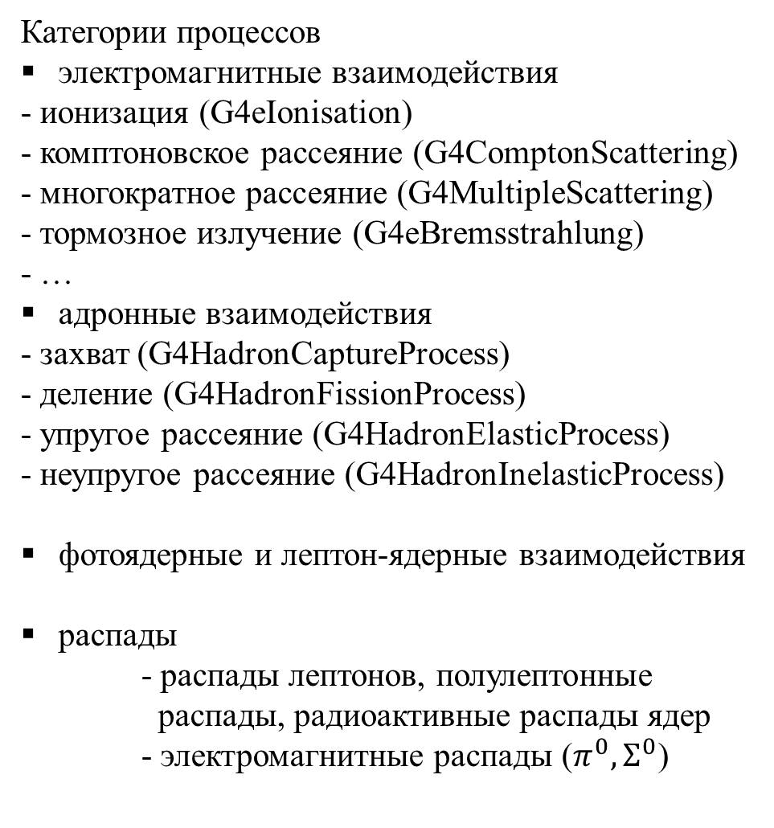
Физические процессы
Категории процессов
электромагнитные взаимодействия
- ионизация (G4eIonisation)
- комптоновское рассеяние (G4ComptonScattering)
- многократное рассеяние (G4MultipleScattering)
- тормозное излучение (G4eBremsstrahlung)
- …
адронные взаимодействия
- захват (G4HadronCaptureProcess)
- деление (G4HadronFissionProcess)
- упругое рассеяние (G4HadronElasticProcess)
- неупругое рассеяние (G4HadronInelasticProcess)
фотоядерные и лептон-ядерные взаимодействия
распады
- распады лептонов, полулептонные
распады, радиоактивные распады ядер
- электромагнитные распады ($π^{0},Σ^{0}$)
оптические
- рассеяние Рэлея
- отражение на границе двух сред
- …
параметризация
- модели, основанные на параметризации
экспериментальных данных
(распространение электромагнитных ливней)
транспортировка
Все классы процессов в Geant4 являются наследниками абстрактного класса G4VProcess.
Для каждого процесса должны быть перегружены чисто виртуальные методы:
AtRestDoIt
AlongStepDoIt
PostStepDoIt
AtRestGetPhysicalInteractionLength
AlongStepGetPhysicalInteractionLength
PostStepGetPhysicalInteractionLength
НИЯУ МИФИ, каф. 7

Slide 3
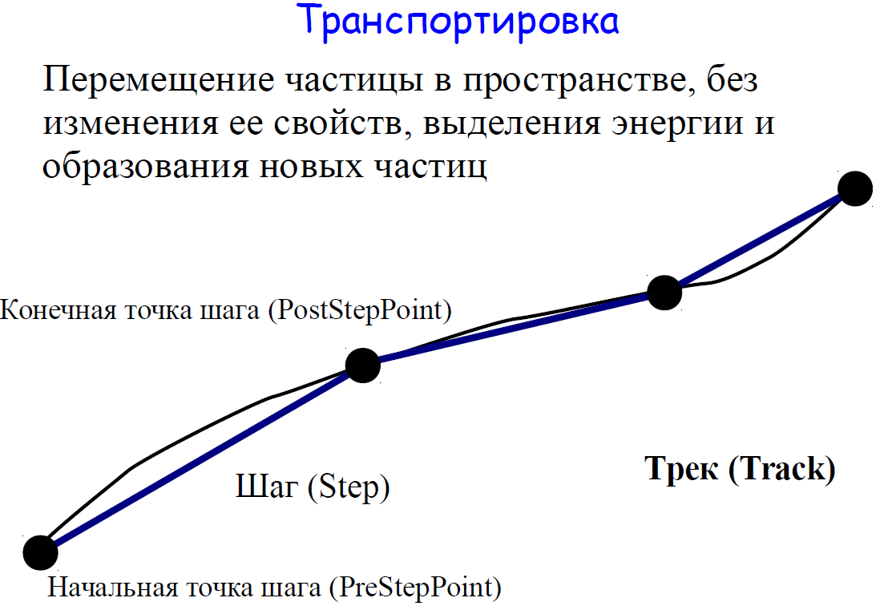
Физические процессы
(G4Transportation)
Расчёт расстояния до следующей границы объёма
Расчёт времени трекинга для каждой частицы
НИЯУ МИФИ, каф. 7

Slide 4
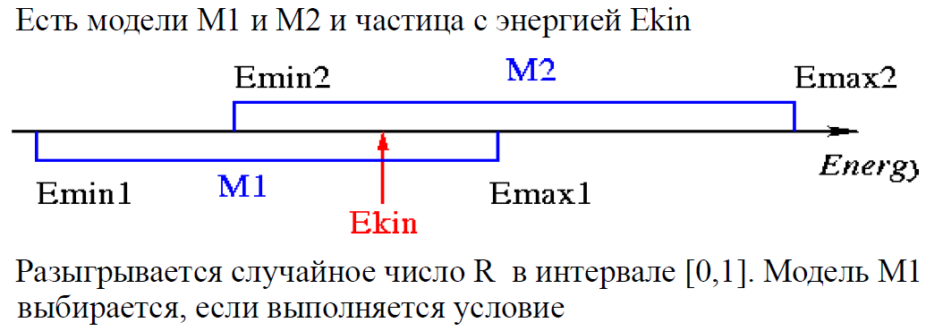
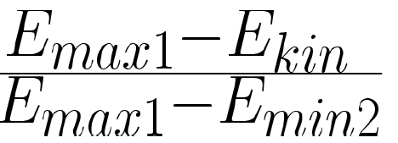

Физические процессы
При перекрытии моделей используется следующий алгоритм:
если данной энергии соответствует более двух моделей и диапазоны энергий моделей перекрываются полностью, вырабатывается исключение
В случае частичного перекрытия двух моделей, модель выбирается случайно, но наиболее вероятен выбор модели, предел применимости которой лежит дальше от данной энергии частицы
>
НИЯУ МИФИ, каф. 7

Slide 5
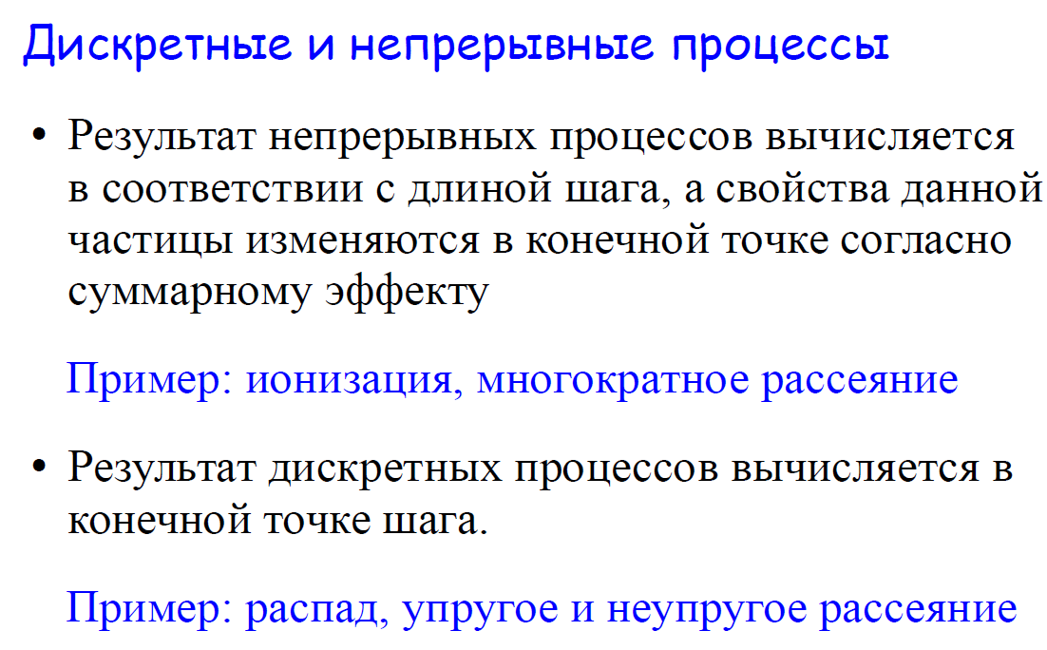
Физические процессы
НИЯУ МИФИ, каф. 7

Slide 6
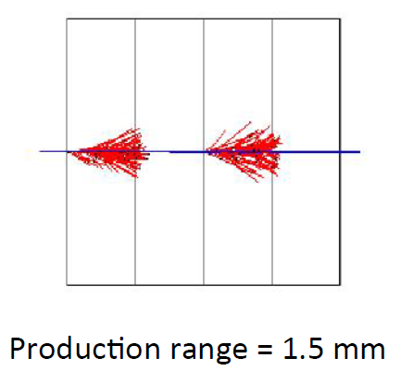
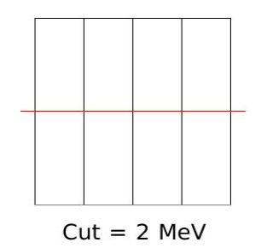
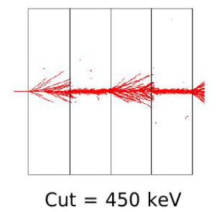
Физические процессы
Пороговая энергия.
Каждый процесс рождения вторичных частиц имеет собственные ограничения на минимальную энергию этих частиц
Движение всех вторичных частиц моделируется до нулевой энергии.
Каждая частица имеет минимальное пороговое значение остаточного пробега (1 мм по умолчанию ) для каждого материала, которое пересчитывается в энергию. Данное значение используется при моделировании процессов.
Ниже порога энергия трассируемой частицы уменьшается за счёт непрерывных потерь энергии без генерации вторичных частиц).
(жидкий аргон/свинец)
Появление частиц с энергией ниже порога:
Рождение вторичной частицы с энергией ниже порога позволяет получить энерговыделение (сигнал) в ближайшем чувствительном объёме.
При рождении пар гамма-квантом позитрон с энергией ниже порога участвует в аннигиляции.
НИЯУ МИФИ, каф. 7

Slide 7
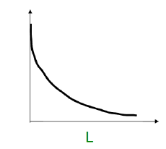
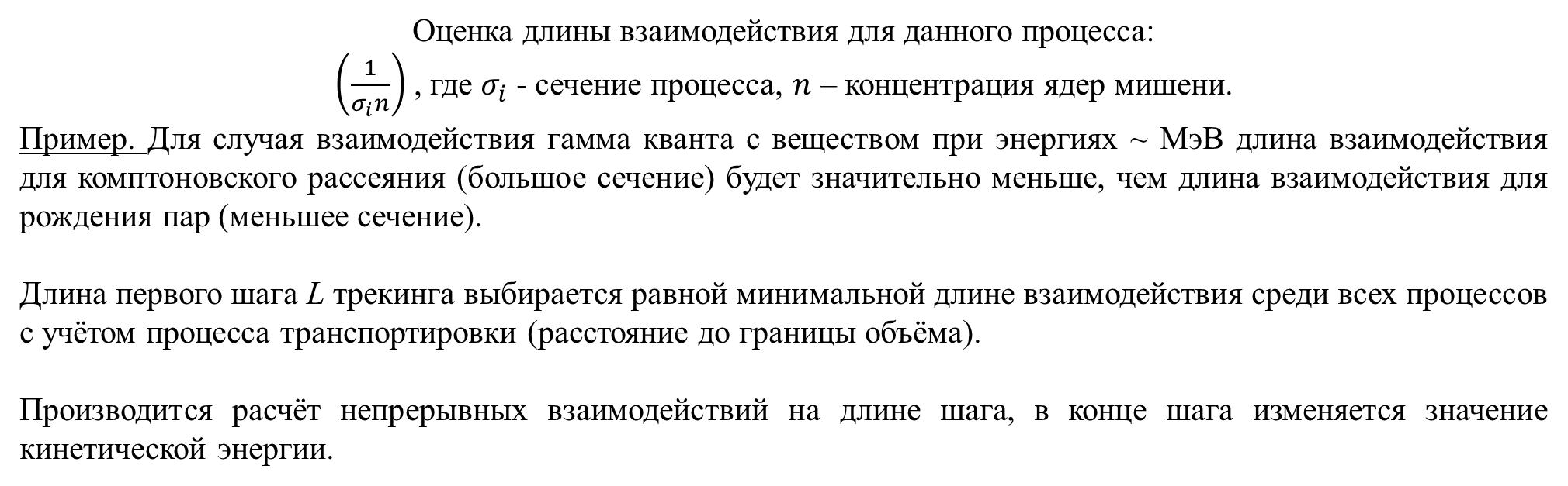
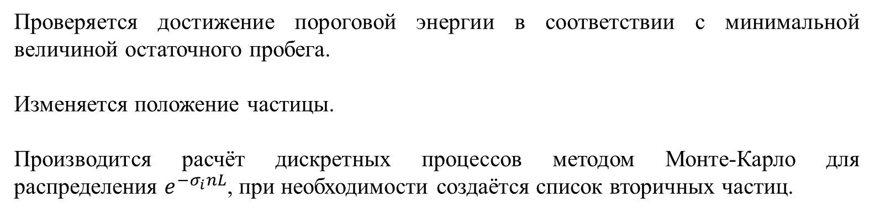
Физические процессы
Оценка длины взаимодействия для данного процесса:
$\left(\frac{1}{σ_{i}n}\right)$ , где $σ_{i}$ - сечение процесса, $n$ – концентрация ядер мишени.
Пример. Для случая взаимодействия гамма кванта с веществом при энергиях ~ МэВ длина взаимодействия для комптоновского рассеяния (большое сечение) будет значительно меньше, чем длина взаимодействия для рождения пар (меньшее сечение).
Длина первого шага L трекинга выбирается равной минимальной длине взаимодействия среди всех процессов с учётом процесса транспортировки (расстояние до границы объёма).
Производится расчёт непрерывных взаимодействий на длине шага, в конце шага изменяется значение кинетической энергии.
Проверяется достижение пороговой энергии в соответствии с минимальной величиной остаточного пробега.
Изменяется положение частицы.
Производится расчёт дискретных процессов методом Монте-Карло для распределения $e^{−σ_{i}nL}$, при необходимости создаётся список вторичных частиц.
НИЯУ МИФИ, каф. 7

Slide 8
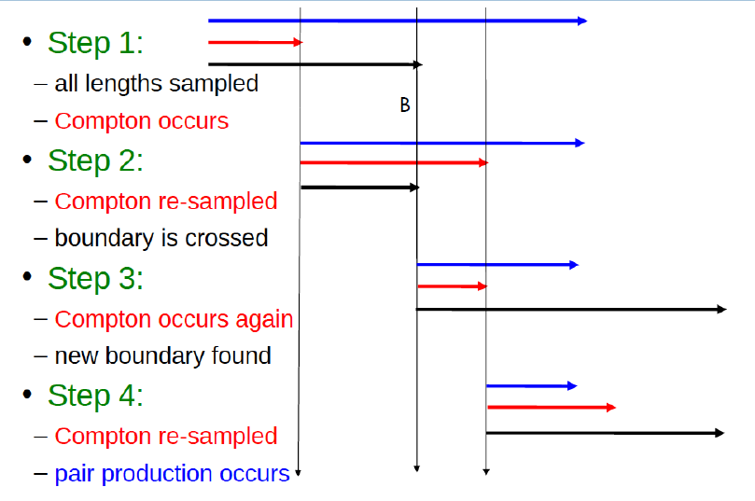
Физические процессы
Взаимодействия гамма кванта с веществом.
Синий цвет – образование пар.
Красный цвет – Комптон эффект.
Чёрный цвет- транспортировка.
При реализации процесса на данном шаге его длина взаимодействия на следующем шаге вычисляется заново.
Для других нереализованных на данном шаге процессов из длины взаимодействия на следующем шаге вычитается значение длины взаимодействия на предыдущем шаге.
НИЯУ МИФИ, каф. 7

Slide 9
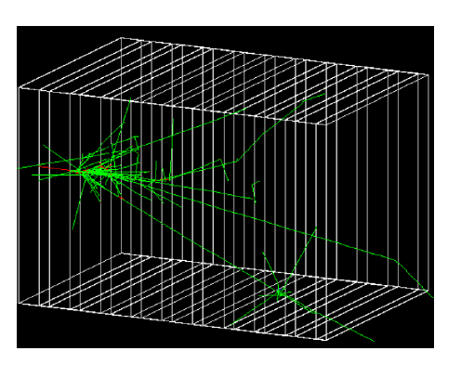


Физические процессы
Процессы, участвующие в моделировании:
радиационные потери
ионизационные потери
многократное рассеяние
аннигиляция позитрона
рождение пар
Комптоновское рассеяние
НИЯУ МИФИ, каф. 7

Slide 10

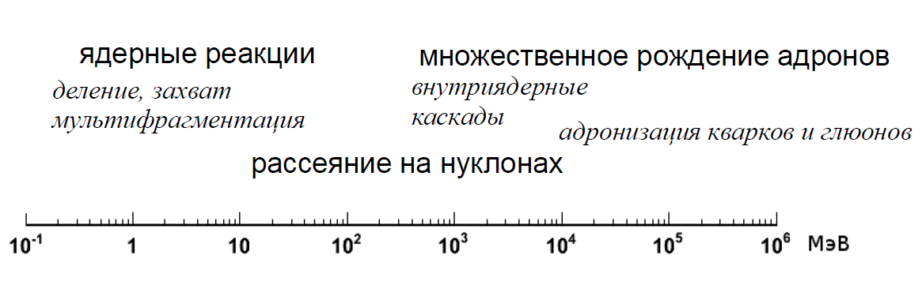
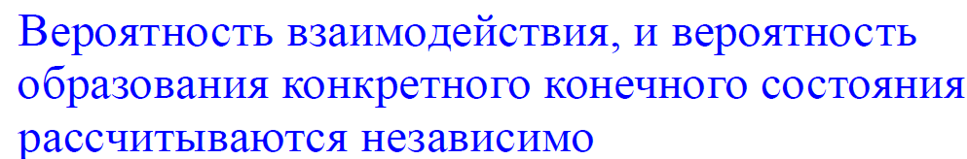
Физические процессы
НИЯУ МИФИ, каф. 7

Slide 11
Физические процессы
Управление процессами реализуется в классе G4ProcessManager.
G4ProcessManager содержит список физических процессов и пороговых значений для каждого типа частиц.
Для каждой частицы, участвующей в моделировании, создаётся СВОЙ объект класса G4ProcessManager.
При трекинге каждой частицы G4ProcessManager моделирует физические процессы, в которых может участвовать данная частица.
Добавление процессов и порядок их моделирования: AddProcess(), SetProcessOrdering().
Добавление простых процессов: AddRestProcess(), AddContinuousProcess(), AddDiscreteProcess().
Активация/дезактивация добавленных процессов: ActivateProcess(), InActivateProcess().
Доступ к объекту:
G4ParticleDefinition* particle =G4Proton::Proton();
G4ProcessManager* pmanager = particle->GetProcessManager();
НИЯУ МИФИ, каф. 7

Slide 12
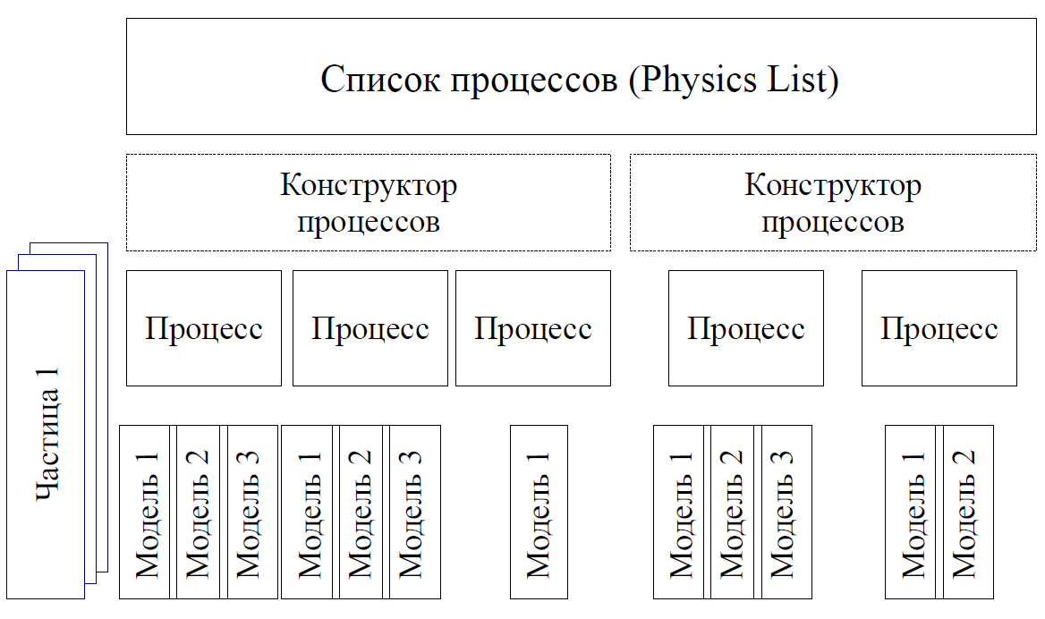
Физические процессы
Полное описание всех физических моделей и процессов для данной задачи моделирования формирует PhysicsList.
PhysicsList содержится в объекте-наследнике класса G4VUserPhysicsList, в котором пользователь должен определить все типы частиц и процессы, участвующие в данном моделировании.
В объекте-наследнике класса G4VUserPhysicsList должны быть переопределены чисто виртуальные методы:
ConstructParticle() (описание частиц, участвующих в моделировании),
ConstructProcess() (описание процессов для каждого типа частиц).
Также может быть переопределён виртуальный метод SetCuts() для установки минимального значения остаточного пробега
НИЯУ МИФИ, каф. 7

Slide 13
Физические процессы
Заголовочный файл для объекта-наследника G4VUserPhysicsList
Варианты ConstructParticle()
#include <G4VUserPhysicsList.hh>
#include “globals.hh”
class MyPhysicsList: public G4VUserPhysicsList
{
public:
MyPhysicsList();
~MyPhysicsList();
protected:
void ConstructParticle();
void ConstructProcess();
void SetCuts();
}
void MyPhysicsList::ConstructParticle()
{
G4Proton::ProtonDefinition();
G4Geantino::GeantinoDefinition();
…
G4Electron::ElectronDefinition();
}
Конструкторы шести классов частиц:
• G4BosonConstructor
• G4LeptonConstructor
• G4MesonConstructor
• G4BaryonConstructor
• G4IonConstructor
• G4ShortlivedConstructor.
void MyPhysicsList::ConstructParticle()
{
G4LeptonConstructor lConstructor;
lConstructor.ConstructParticle();
G4MesonConstructor mConstructor;
mConstructor.ConstructParticle();
}
НИЯУ МИФИ, каф. 7

Slide 14
Физические процессы
Варианты ConstructProcess()
void MyPhysicsList::ConstructProcess()
{
AddTransportation();
ConstructEM();
}
void MyPhysicsList::ConstructEM()
{
G4ParticleDefinition* particle = G4Gamma::GammaDefinition();
G4ProcessManager* pmanager = particle->GetProcessManager();
G4PhotoElectricEffect * thePhotoElectricEffect = new G4PhotoElectricEffect();
G4ComptonScattering * theComptonScattering = new G4ComptonScattering();
G4GammaConversion* theGammaConversion = new G4GammaConversion();
pmanager->AddDiscreteProcess(thePhotoElectricEffect);
pmanager->AddDiscreteProcess(theComptonScattering);
pmanager->AddDiscreteProcess(theGammaConversion);
}
НИЯУ МИФИ, каф. 7

Slide 15

Физические процессы
Варианты SetCuts()
Одинаковые пороговые значения для всех частиц
void MyPhysicsList::SetCuts()
{
SetCutValue(cutForGamma,”gamma”);
SetCutValue(cutForElectron,”e-”);
SetCutValue(cutForPositron,”e+”);
}
void MyPhysicsList::SetCuts()
{
SetCutsWithDefault();
}
НИЯУ МИФИ, каф. 7

Slide 16
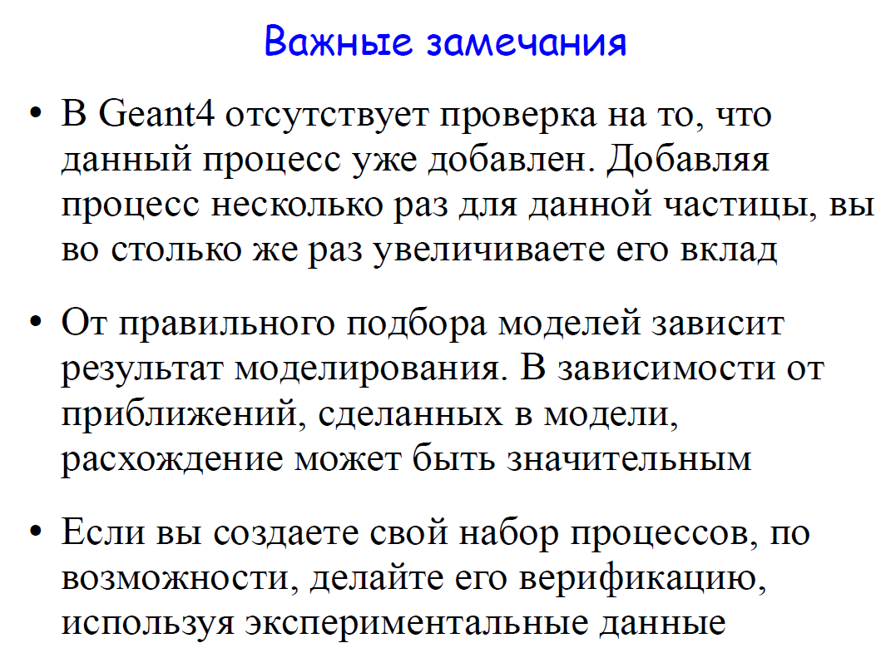
Физические процессы
НИЯУ МИФИ, каф. 7

Slide 17
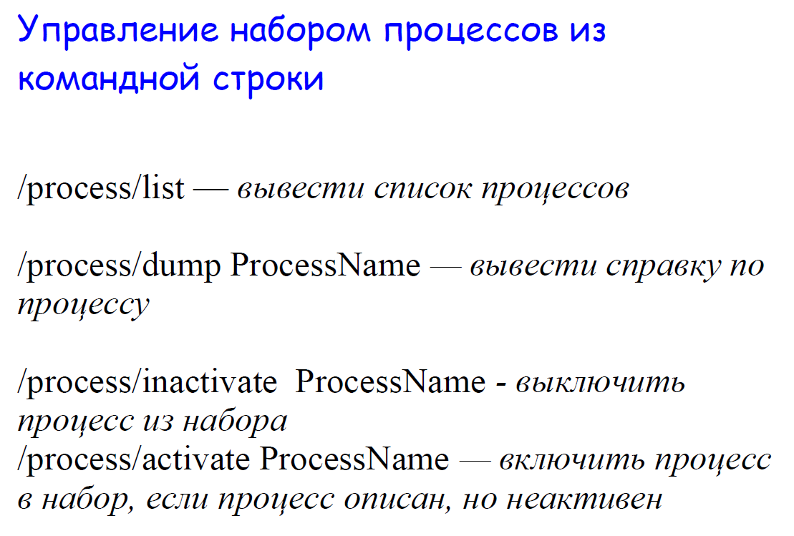
Физические процессы
НИЯУ МИФИ, каф. 7

Slide 18
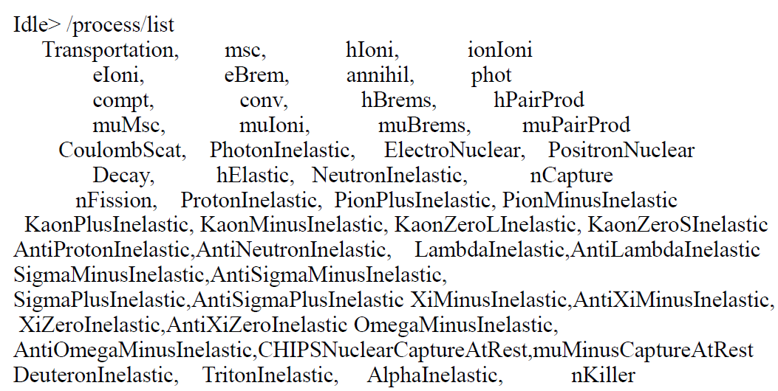
Физические процессы
команда
НИЯУ МИФИ, каф. 7

Slide 19
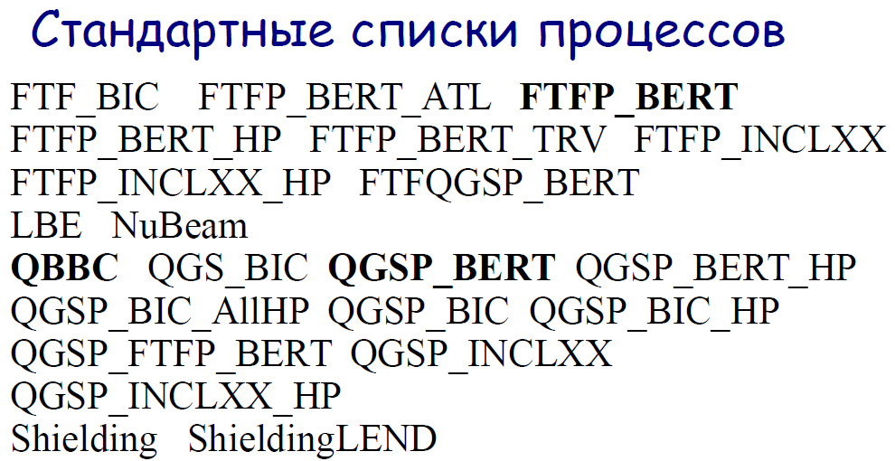
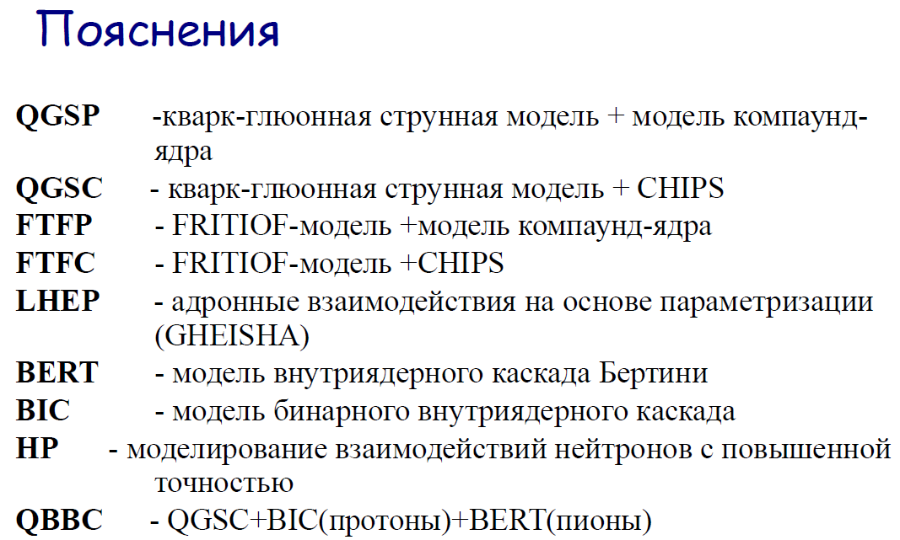
Физические процессы
Существуют укомплектованные разработчиками Geant4 списки физических процессов
CHiral Invariant Phase Spase (CHIPS)
quark-gluon string model (FRITIOF or FTF)
НИЯУ МИФИ, каф. 7

Slide 20

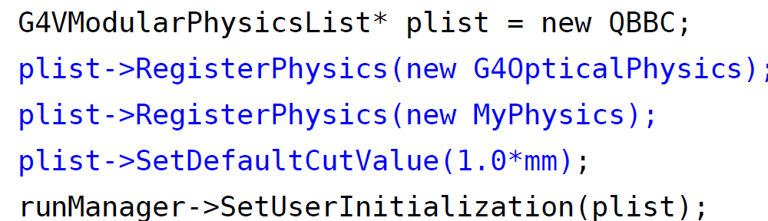
Физические процессы
модульный физлист
Loader.cc
Добавление процесса, обеспечивающего ограниченное значение шага.
Значение шага может задаваться методом SetUserLimits() для логических объёмов.
G4VModularPhysicsList* physicsList = new QBBC;
physicsList->RegisterPhysics(new G4StepLimiterPhysics());
runManager->SetUserInitialization(physicsList);
fStepLimit = new G4UserLimits(maxStep,maxTrack,maxTime,minE,minRange);
Pb_log->SetUserLimits(fStepLimit);
Geometry.cc
НИЯУ МИФИ, каф. 7

